Slide 1
程式設計實驗(二)
8/4 (四) 17:00 前繳交於網路大學
日期：2022/08/03

Slide 2
Laboratory 7
請將程式碼 放入名稱為I1B68_20220803_C_Lab07 的資料夾，上傳網路大學
1. 程式碼當中需加上 班級號碼、姓名 與 註解
(註解盡可能的加以說明)
2. 為求成績公平性，嚴禁將程式碼複製給他人抄襲，
一經發現兩人皆零分；

Slide 3
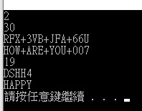
Laboratory 7
Lab 7-1: (40%) (程式碼檔名命名為 Lab 7-1.C )
題目請參閱 “MultiplicativeCipher.dcox”
程式執行範例：

Slide 4
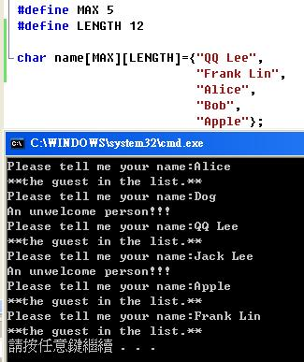
Laboratory 7
Lab 7-2: (10%) (程式碼檔名命名為 Lab 7-2.C )
假如有一份客人名單，看門人要查明
來客是否在名單中，試編寫一程式
協助看門人。 請使用如右圖宣告範例。。

Slide 5
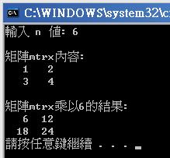
Laboratory 7
Lab 7-3: (10%) (程式碼檔名命名為 Lab 7-3.C)
試撰寫一函數 matrix()，利用指標的方式計算整數 n 與一個 2×2 的矩陣 mtrx 相乘。
舉例來說，若於程式中進行 matrix ( n, mtrx ) 函數呼叫 ，則會將陣列 mtrx 的各元素值乘以 n。
印出陣列內容與進行元素值乘以 n
皆須使用指標的方式，否則不予計分!

Slide 6
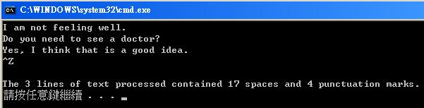
Laboratory 7
Lab 7-4: (20%) (程式碼檔名命名為 Lab 7-4.C )
試寫一程式讓使用者輸入一段文字，你的程式將判斷該文字包含幾行、 幾個空白、幾個標點符號，並將結果顯示於螢幕。
文字輸入完畢按 ctrl+Z

Slide 7
Laboratory 7
Lab 7-5: (20%) (程式碼檔名命名為 Lab 7-5.C )
請撰寫一程式，提供使用者輸入任意字串，並將自串內所有數字、字母、空白及其他符號轉換成一壓縮後的字串，以替代原字串，轉換規則如下：所有字母皆換成 “L”。所有數字皆換成 “#”。所有空白皆換成 “空白”。其他符號則換成 “?” 。
執行結果1: (紅色字表示使用者所輸入的字串)
Input one string: HELLO, MY.,NUMBER IS 2716..
Initial string: HELLO, MY.,NUMBER IS 2716..
The conversion: L? L?L L #?
執行結果2:
Input one string: +=+ Tatung University 2017 +=+
Initial string: +=+ Tatung University 2017 +=+
The conversion: ? L L # ?

